Slide 1

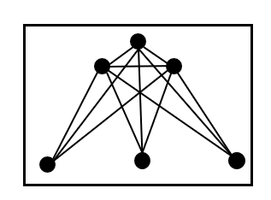
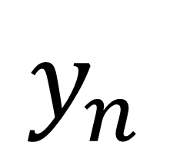
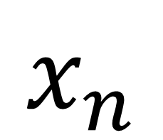


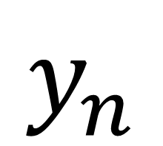

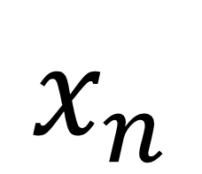

$$y_{n}$$
$$y_{n}$$
$$y_{n−1}$$
$$y_{n−2}$$
分段非线性
激活函数
$$x_{n}$$
$$x_{n−1}$$
$$x_{n−2}$$
IIR线性
循环卷积核
$$x_{n}$$

Slide 2

组会工作总结
导师：杨泓渊
报告人：李昂
2024年11月6日

Slide 3
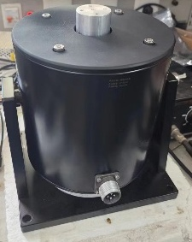
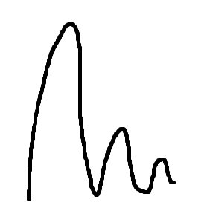
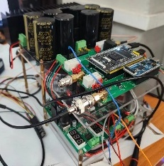
1. 电化学检波器的频率响应非线性测量
问题描述：MET 表现出幅度依赖的非线性行为。为了深入研究其非线性特性，需要对不同振幅下的传感器输出进行数据采集。
测试对象：MTSS-1001 反应腔（俄罗斯）的频率响应测量的位置是电流转电压级的输出，不包含二次放大(Ws)
测试条件：0.2~2.2震级
多震级的扫频震动信号
检波器输出信号
振动测试台
数据采集器
时域序列[Input]
时域序列[True]

Slide 4
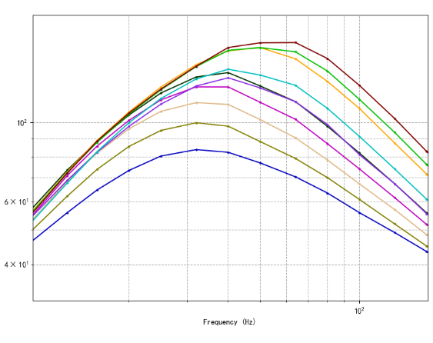
1. 电化学检波器的频率响应非线性测量
问题描述：MET 表现出幅度依赖的非线性行为。为了深入研究其非线性特性，需要对不同振幅下的传感器输出进行数据采集。
测试对象：MTSS-1001 反应腔（俄罗斯）的频率响应测量的位置是电流转电压级的输出，不包含二次放大(Ws)
测试条件：0.2~2.2震级
测试结果：随着震级的上升，出现了：
谐振的幅度增加
中心频率右移
结论：MET具有明显的非线性
震级提升
谐振峰值上升

Slide 5
1. 电化学检波器的频率响应非线性测量
问题描述：MET 表现出幅度依赖的非线性行为。为了深入研究其非线性特性，需要对不同振幅下的传感器输出进行数据采集。
测试对象：MTSS-1001 反应腔（俄罗斯）的频率响应测量的位置是电流转电压级的输出，不包含二次放大(Ws)
测试条件：0.2~2.2震级
测试结果：随着震级的上升，出现了：
谐振的幅度增加
中心频率右移
结论：MET具有明显的非线性
震级提升，中心频率右移

Slide 6
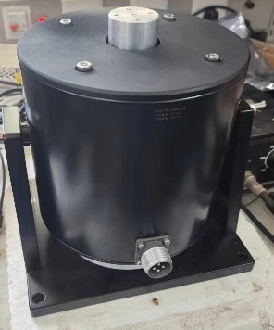

2 非线性频率响应的建模
基于神经网络的非线性模型
多震级的扫频震动信号
检波器输出信号
振动测试台
数据采集器
时域序列[Input]
时域序列[True]
损失函数
神经网络模型
时域序列[Predicted]
训练
Loss

Slide 7
时域序列[True]
MET
损失函数
Loss
振动测试台
FRIKAN
时域序列[Input]
多震级的扫频震动信号
时域序列[Predicted]
训练

Slide 8
时域序列[Compensated]
FRIKAN
补偿器
MET
损失函数
Loss
理想
线性系统
振动测试台
时域序列[Input]
时域序列[Ideal]
多震级的扫频震动信号
训练

Slide 9
2.1 非线性频率响应的建模——LSTM
LSTM（长短时记忆网络）的背景与特点
1997年由Hochreiter和Schmidhuber提出，为解决传统RNN（循环神经网络）中的长期依赖问题而设计。
通过特定的门控机制，有效地存储和访问长期的信息。
^{LSTM的特点}
^{电化学检波器辨识需求}
长期记忆
利于宽频带信息的处理
频率成分多
时序处理
利于处理时域数据
时域数据
抵抗梯度消失
利于复杂模型的训练
复杂非线性特征

Slide 10
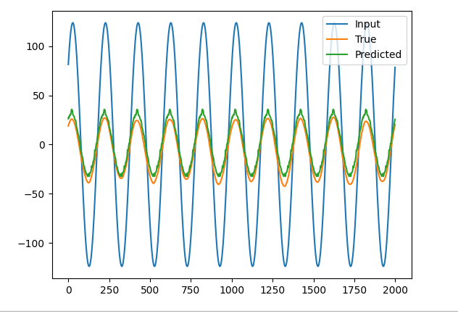
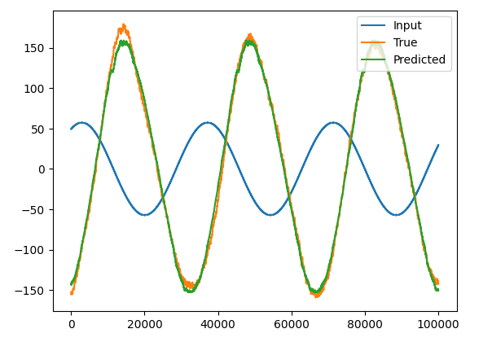
2.1 非线性频率响应的建模——LSTM
LSTM的实验结果：
能够有效拟合非线性系统的数据
在不同频段均表现出了较好预测效果

Slide 11
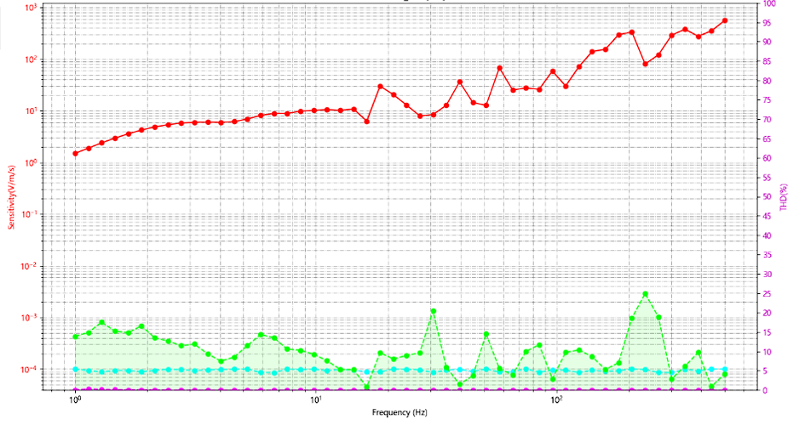
2.1 非线性频率响应的建模——LSTM
LSTM的存在缺陷：频率响应的平滑度很差
原因分析：内部过于复杂，引入了过多的非线性成分

Slide 12
2.2 非线性频率响应的建模——新模型
重新设计新的非线性模型：
MET的幅度相关频率响应特点：
存在非线性
非线性只和幅度相关
在特定震级下是接近线性
MET是一个幅度依赖的准线性系统
震级提升:
1. 谐振峰值上升
2. 中心频率右移
新模型的特性期望：
1. 保证模型系统接近线性
2. 能够模拟频率响应的谐振幅度变化
3. 能够模拟频率响应的中心频率变化
系统频率响应平滑近似线性

Slide 13
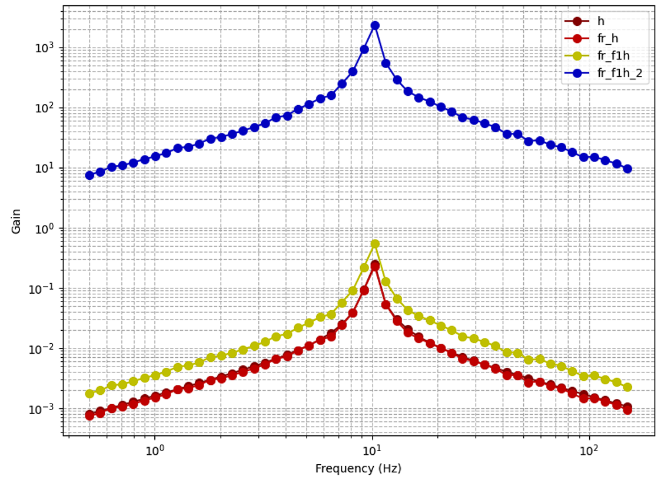
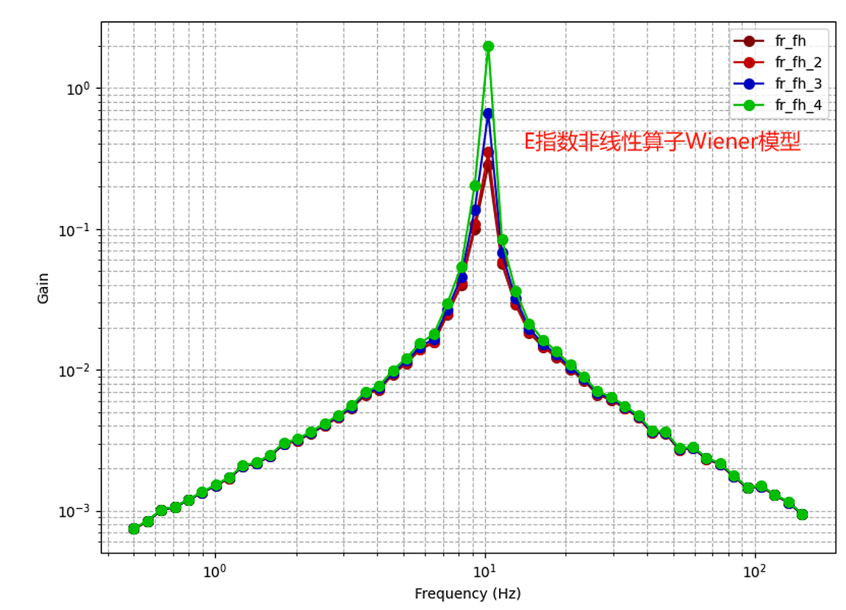
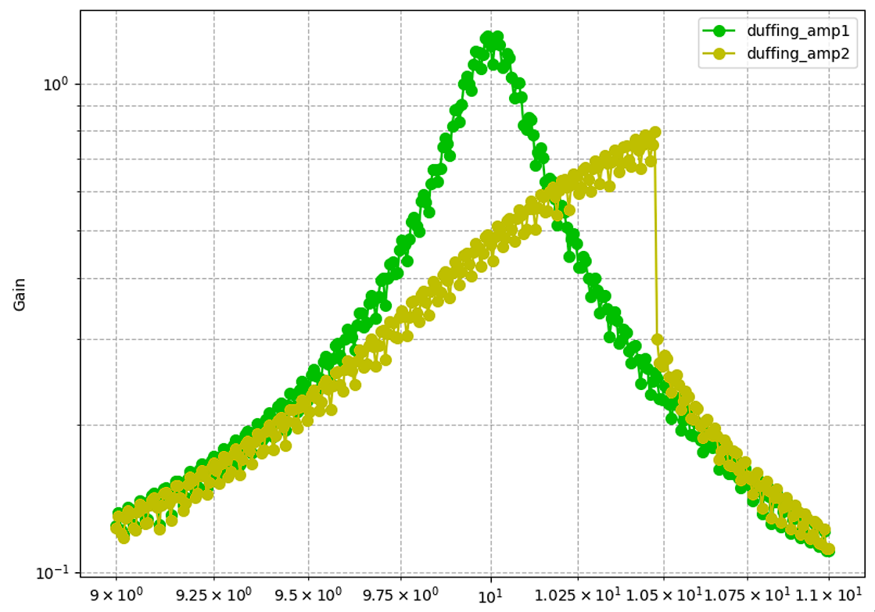
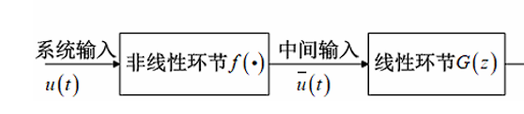



2.2 非线性频率响应的建模——新模型
Duffing 弹簧振子模型
（缺陷：存在频率突变点）
模块化组合非线性模型
物理微分方程非线性模型

Slide 14
2.2 非线性频率响应的建模——新模型
Hammerstein 模型：输入级非线性
在全频段起作用
Wiener 模型：输出级非线性
在谐振点起作用
对于谐振特性的近似更好
Wiener 模型

Slide 15
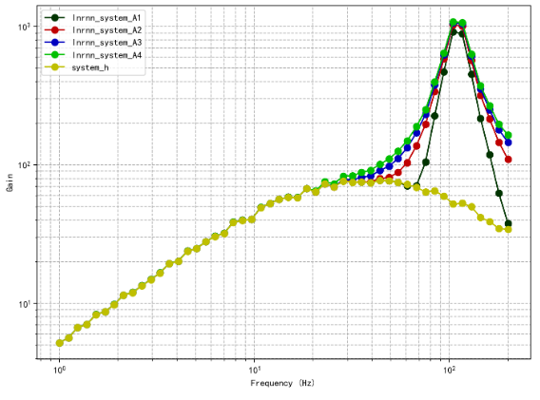
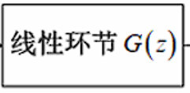
2.3 非线性频率响应的建模——组合系统
基于Wiener模型的组合系统
思路：将系统的线性部分和非线性部分视作不同的分量
预期效果：同时模拟系统的线性部分和非线性部分
基于Wiener模型的组合系统仿真
+
Wiener 模型
基于Wiener模型的组合系统结构图
线性分量

Slide 16
2.3 非线性频率响应的建模——组合系统
基于Wiener模型的组合系统
思路：将系统的线性部分和非线性部分视作不同的分量
预期效果：同时模拟系统的线性部分和非线性部分
基于Wiener模型的组合系统仿真
非线性分量
+
Wiener 模型
基于Wiener模型的组合系统结构图

Slide 17
2.3 非线性频率响应的建模——组合系统
对比预期模拟的MET非线性系统
震级提升:
1. 谐振峰值上升
2. 中心频率右移
基于Wiener模型的组合系统仿真结果
系统频率响应平滑近似线性
+
Wiener 模型

Slide 18
2.3 非线性频率响应的建模——组合系统
对比预期模拟的MET非线性系统
可以模拟
震级提升:
1. 谐振峰值上升
可以模拟
2. 中心频率右移
基于Wiener模型的组合系统仿真结果
系统频率响应平滑近似线性
不能模拟
+
Wiener 模型

Slide 19

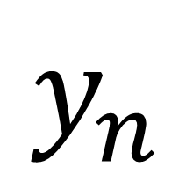

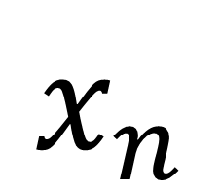

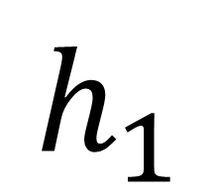

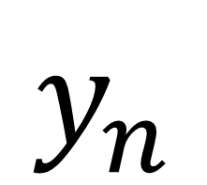

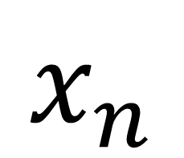

2.4 非线性频率响应的建模——IIR-LNRNN神经网络
通过拓展非线性维度增强非线性表征能力
基于Wiener模型的组合系统
+
Wiener 模型
$$y_{n}$$
神经网络化
$$y_{n}$$
$$φ_{1}$$
$$y_{n−1}$$
$$y_{n−2}$$
$$h_{1}$$
IIR-LNRNN网络：
带有IIR卷线性核（线性环节）和分段非线性激活函数（非线性环节）的 RNN 神经网络
分段非线性
激活函数
$$x_{n}$$
$$x_{n−1}$$
$$x_{n−2}$$
IIR线性
循环卷积核
$$x_{n}$$

Slide 20
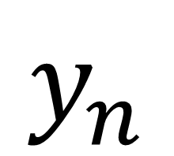

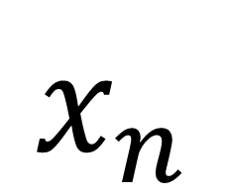

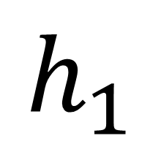

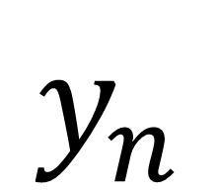

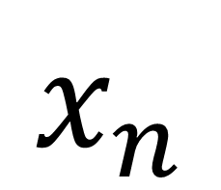

2.4 非线性频率响应的建模——IIR-LNRNN神经网络
通过拓展非线性维度增强非线性表征能力
$$y_{n}$$
$$y_{n}$$
$$φ_{1}$$
$$y_{n−1}$$
$$y_{n−2}$$
非线性维度拓展
$$h_{1}$$
分段非线性
激活函数
$$x_{n}$$
$$x_{n−1}$$
$$x_{n−2}$$
IIR线性
循环卷积核
$$x_{n}$$
IIR-LNRNN网络（一维非线性）

Slide 21


















2.4 非线性频率响应的建模——IIR-LNRNN神经网络
通过拓展非线性维度增强非线性表征能力
$$y_{n}$$
$$y_{n}$$
$$φ_{1}$$
$$φ_{2}$$
$$φ_{i−1}$$
$$φ_{i}$$
$$…$$
$$y_{n−1}$$
$$y_{n−2}$$
$$h_{i−1}$$
$$h_{1}$$
$$h_{2}$$
$$…$$
$$h_{i}$$
分段非线性
激活函数
$$x_{n}$$
$$x_{n−1}$$
$$x_{n−2}$$
IIR线性
循环卷积核
$$x_{n}$$
非线性维度拓展
IIR-LNRNN网络（多维非线性）

Slide 22


2.4 非线性频率响应的建模——IIR-LNRNN神经网络
IIR-LNRNN神经网络：

Slide 23

2.4 非线性频率响应的建模——IIR-LNRNN神经网络
IIR-LNRNN神经网络仿真结果

Slide 24
2.4 非线性频率响应的建模——IIR-LNRNN神经网络
对比预期模拟的MET非线性系统
可以模拟
可以模拟
震级提升:
1. 谐振峰值上升
可以模拟
2. 中心频率右移
系统频率响应平滑近似线性
IIR-LNRNN神经网络仿真结果

Slide 25

2.3 非线性频率响应补偿器——分量残差补偿器
对于一个 IIR_LNRNN 系统：
$$IIR_LNRNN=w_{0}⋅h_{0}+\sum_{i=1}^{N}{w_{i}⋅f_{i}\left(h_{i}\right)}$$
若希望补偿得到其中一个线性分量 $h_{n}$，则有：
$$h_{n}=f_{n}^{−1}\left(\frac{1}{w_{n}}\left(IIR_LNRNN−w_{0}⋅h_{0}−\sum_{i≠n}^{N}{w_{i}⋅f_{i}\left(h_{i}\right)}\right)\right)$$
补偿器包括一个非线性逆函数$f_{n}{\left(.\right)}^{−1}$和一个余项 $w_{0}⋅h_{0}+\sum_{i≠n}^{N}{w_{i}⋅f_{i}\left(h_{i}\right)}$
非线性余项也是一个 $IIR_LNRNN$，因此补偿器由一个 $IIR_LNRNN$ 和一个非线性函数的逆函数组成。

Slide 26

2.3 非线性频率响应补偿器——分量残差补偿器
优势： 如果能实现完全估计各分量，那么能够做到完美补偿
缺陷：各非线性分量的分解和估计十分困难

Slide 27


2.4 非线性频率响应补偿器——相对传递函数补偿器
补偿器结构：
$${\text{IIR}\text{_}\text{LNRNN}}_{\text{compensator}}=w_{0}⋅e_{0n}+\sum_{i=1}^{N}{w_{i}⋅f_{i}\left(e_{in}\right)}$$
$e_{in}$ 为补偿器的线性分量，设计为相对传递函数，满足：
$$e_{in}=\frac{h_{n}}{h_{i}}$$
假设有如下近似（后续需要补充数学证明，并分析其误差）：
$${\text{IIR}\text{_}\text{LNRNN}}_{\text{compensator}}⋅\text{IIR}\text{_}\text{LNRNN}=\left(w_{0}⋅h_{0}+\sum_{i=1}^{N}{w_{i}⋅f_{i}\left(h_{i}\right)}\right)\left(w_{0}⋅e_{0n}+\sum_{i=1}^{N}{w_{i}⋅f_{i}\left(e_{in}\right)}\right)≈h_{n}$$

Slide 28


2.4 非线性频率响应补偿器——相对传递函数补偿器
仿真相对传递函数补偿器补偿效果
实际相对传递函数补偿器补偿效果

Slide 29
2.4 非线性频率响应补偿器——相对传递函数补偿器
后续研究内容：
设计指标评价补偿效果
补充假设的数学证明
设计模型的训练流程和梯度下降的权重更新算法
优化补偿效果，提升指标

Slide 30


























































Physics-Informed Kolmogorov-Arnold Network
Frequency Response Informed
RNN
FRIKAN
$$y_{n}$$
$$φ$$
$$φ$$
$$h_{1}$$
$$y_{n−1}$$
$$y_{n−2}$$
$$φ$$
$$φ$$
$$h_{2}$$
$$x_{n}$$
$$x_{n−1}$$
$$x_{n−2}$$
$$x_{n}$$
$$…$$
$$…$$
$$y_{n}$$
$$φ$$
$$φ$$
$$h_{i−1}$$
$$φ$$
$$φ$$
$$h_{i}$$
Backpropagation
Frequency Response
“Snapshots” Injection
Frequency Response
Under Different Magnitude
LOSS
Amplitude-Based Loss
$$f_{2}$$
$$W_{origin}$$
$$f_{1}$$
Multi-frequency Sine Waves
with Varying Magnitudes
MET
(a)
FRIKAN
$$φ$$
$$φ$$
$$h_{1}$$
$$φ$$
$$φ$$
$$h_{2}$$
$$x_{n}$$
$$…$$
$$…$$
$$y_{n}$$
MET
$$φ$$
$$φ$$
$$h_{i−1}$$
$$φ$$
$$φ$$
Backpropagation
$$h_{i}$$
Relative frequency response
LOSS
Frequency Response
“Snapshots” Injection
Frequency Response
Under Different Magnitude
$$W_{relative}$$
$$\frac{W_{target}}{W_{origin}}$$
Target Linear System
$$W_{origin}$$
$$W_{target}$$
(b)

Slide 31
Physics-Informed Kolmogorov-Arnold Network
Frequency Response Informed
RNN
FRIKAN
$$y_{n}$$
$$φ$$
$$φ$$
$$h_{1}$$
$$y_{n−1}$$
$$y_{n−2}$$
$$φ$$
$$φ$$
$$h_{2}$$
$$x_{n}$$
$$x_{n−1}$$
$$x_{n−2}$$
$$x_{n}$$
$$…$$
$$…$$
$$y_{n}$$
$$φ$$
$$φ$$
$$h_{i−1}$$
$$φ$$
$$φ$$
$$h_{i}$$
Backpropagation
Frequency Response
“Snapshots” Injection
Frequency Response
Under Different Magnitude
LOSS
Amplitude-Based Loss
$$f_{2}$$
$$W_{origin}$$
$$f_{1}$$
Multi-frequency Sine Waves
with Varying Magnitudes
MET
(a)
FRIKAN
$$φ$$
$$φ$$
$$h_{1}$$
$$φ$$
$$φ$$
多震级下的正弦扫频信号
$$h_{2}$$
$$x_{n}$$
$$…$$
$$…$$
$$y_{n}$$
MET
$$φ$$
$$φ$$
$$h_{i−1}$$
$$φ$$
$$φ$$
权重反向传播
$$h_{i}$$
相对频率响应
LOSS
频率响应
“快照” 注入
不同震级下的频率响应
$$W_{relative}$$
$$\frac{W_{target}}{W_{origin}}$$
目标线性系统
$$W_{origin}$$
$$W_{target}$$

Slide 32
谢 谢！
请各位老师、同学批评指正！

Slide 33



































Wiener linear layer
Kolmogorov-Arnold Network
Feedforward Compensator
$$y_{n}$$
$$y_{n−1}$$
$$y_{n−2}$$
$$φ$$
$$φ$$
$$h_{1}$$
$$x_{n}$$
$$x_{n−1}$$
$$x_{n−2}$$
$$φ$$
$$φ$$
$$h_{2}$$
Output Signal
$$x_{n}$$
$$…$$
$$…$$
$$y_{n}$$
Multi-frequency Sine Waves
with Varying Magnitudes
MET
$$φ$$
$$φ$$
$$h_{i−1}$$
$$φ$$
$$φ$$
$$h_{i}$$
WIENER-KAN
Backpropagation
LOSS
Frequency Response
“Slice” Injection
Amplitude-Based Loss
$$H_{relative}$$
$$f_{2}$$
$$f$$
$$\frac{H_{target}}{H_{origin}}$$
Relative
Frequency response
$$f_{1}$$
$$H_{origin}$$
$$f$$
Frequency Response
Under Varying Magnitude
Signal
Training
$$H_{target}$$
$$f$$
Target System
Frequency response

Slide 34
频率响应注入线性 RNN
物理信息
KAN
前馈补偿器
$$y_{n}$$
$$y_{n−1}$$
$$y_{n−2}$$
$$φ$$
$$φ$$
$$h_{1}$$
$$x_{n}$$
$$x_{n−1}$$
$$x_{n−2}$$
$$φ$$
$$φ$$
$$h_{2}$$
输出信号
$$x_{n}$$
$$…$$
$$…$$
$$y_{n}$$
变幅值多频正弦波
MET
$$φ$$
$$φ$$
$$h_{i−1}$$
$$φ$$
$$φ$$
$$h_{i}$$
FRIKAN
反向传播
损失函数
频率响应“切片”注入
基于幅值的损失函数
$$H_{relative}$$
$$f_{2}$$
$$f$$
$$\frac{H_{target}}{H_{origin}}$$
相对频率响应
$$f_{1}$$
$$H_{origin}$$
$$f$$
变幅值下的频率响应
信号
训练
$$H_{target}$$
$$f$$
目标系统频率响应

Slide 35

MET被测传感器
PC
振动测试台激功放和采集控制系统
振动测试台
参考压电传感器驱动器
参考压电传感器

Slide 36
MET Sensor
MTSS-1001
(Without Force Feedback)
PC
Excitation Amplifier and Data Acquisition Control System for Vibration Table
Reference Piezoelectric Sensor
Vibration Table
Driver for Reference Piezoelectric Sensor

Slide 37
电化学地震检波器
PC
振动台激励放大器与
数据采集控制系统
参考压电传感器
振动台
参考压电传感器驱动器

